Slide 1

빅데이터 이해
Introduction to Big Data Computing
스파크 데이터프레임 연산
컴퓨터 공학과
20164091 / 송희령

Slide 2
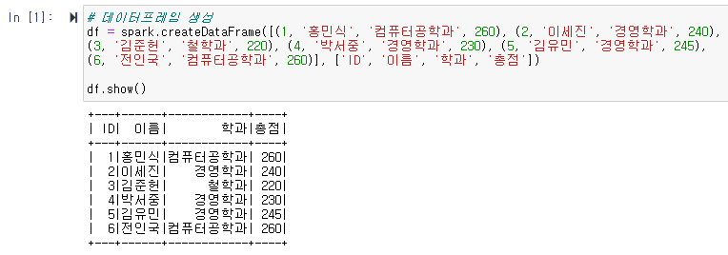
ex1
행, 열 편집 실행 예
데이터 프레임을 생성하고
해당 데이터 프레임을 출력시킨 모습입니다

Slide 3
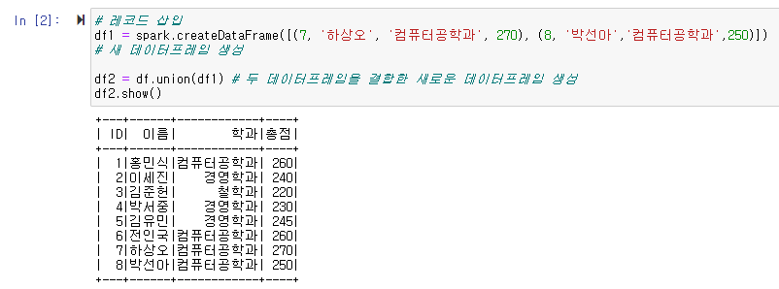
ex1
행, 열 편집 실행 예
df1이라는 새 데이터프레임을 생성후
df2에 기존 df와 df1을 더하는 형식으로
데이터 행을 추가시킨 모습입니다.

Slide 4
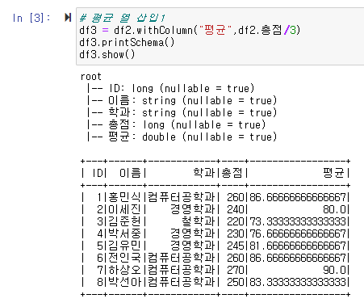
ex1
행, 열 편집 실행 예
df2 데이터 프레임에 평균열을 추가시킨 df3를 생성 후
df3의 데이터스키마를 출력하고
df3를 출력한 모습입니다.
평균은 df2의 총점열을 3으로 나눈 값을 넣어준 모습입니다.

Slide 5
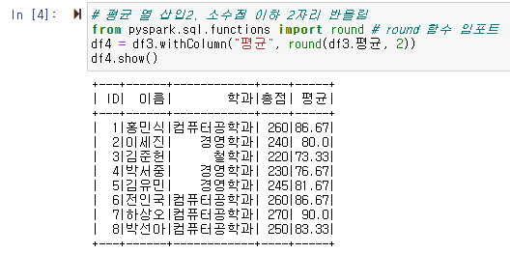
ex1
행, 열 편집 실행 예
ddf3의 평균열을 소수점 2자리까지만 표현되도록 수정 한것을
df4에 저장 후 출력한 모습입니다.

Slide 6
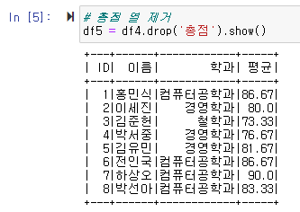
ex1
행, 열 편집 실행 예
df4에서 총점열을 제거한 데이터프레임을 df5에 저장하여 출력한 모습입니다.

Slide 7
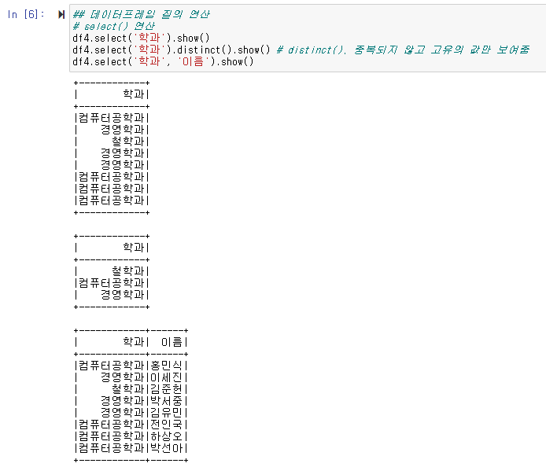
ex2
데이터 프레임 질의 연산
데이터 프레임 질의 연산 (select) 예 입니다.
첫번째 show는 학과열만 출력한 것이고
두번째 show는 중복을 제외한 학과열을 출력,
세번째는 학과와 이름 열을 출력한 것입니다.

Slide 8
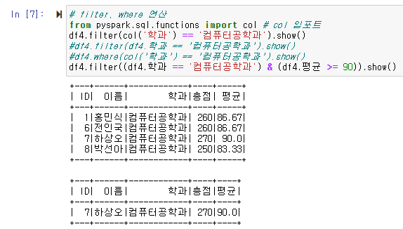
ex2
데이터 프레임 질의 연산
sq col을 이용하여
학과가 컴퓨터공학과인 것을 출력한 모습과
학과가 컴퓨터공학과이고 평균이 90 이상인것을 출력한 모습입니다.

Slide 9
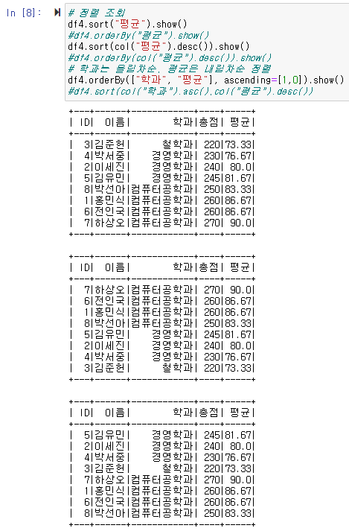
ex2
데이터 프레임 질의 연산
평균을 sort연산으로 오름차순 정렬한 모습과
내림차순 정렬한 모습, 그리고
orderby 연산으로 학과와 평균을 정렬한 모습 입니다.

Slide 10
ex2
데이터 프레임 질의 연산
평균을 sort연산으로 오름차순 정렬한 모습과
내림차순 정렬한 모습, 그리고
orderby 연산으로 학과와 평균을 정렬한 모습 입니다.

Slide 11
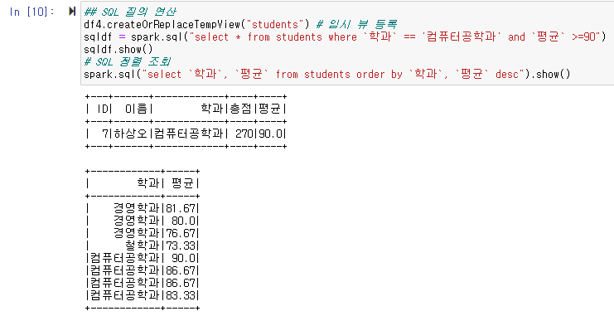
ex3
SQL 질의 연산
SQL 질의 연산 예제 입니다.
df4에서 student라는 임시뷰를 등록하고
spark SQL을 이용하여 SQL 질의를 한 모습입니다.
질의 내용으로 학과가 컴퓨터공학과이고 평균이 90 이상인 데이터를 출력하는것과
학과와 평균을 가지고 내림차순 정렬한 데이터를 출력하는 내용입니다.

Slide 12
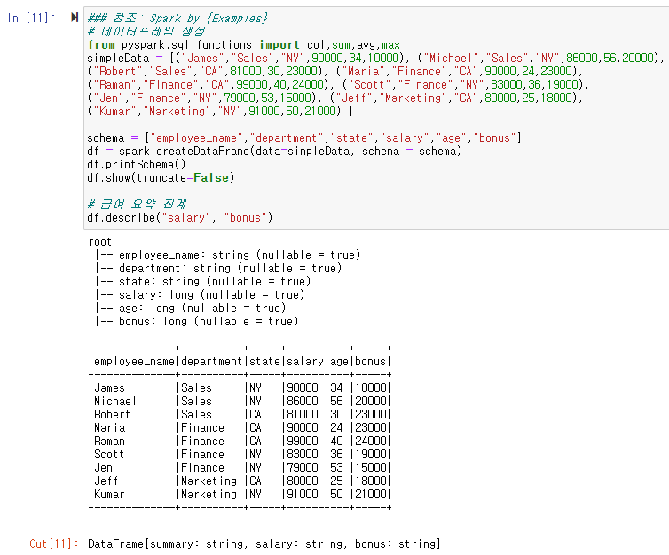
ex4
그룹화 연산 예 (1)
데이터셋과 스키마를 정의후 df라는 데이터프레임을 생성하고
df의 스키마와 truncate(문자열 축약)를 false로 둔 df를 출력하도록 한 모습입니다.
이후 salary열과 bonus열의 데이터를 설명한 describe를 사용하여 출력한 모습입니다.

Slide 13
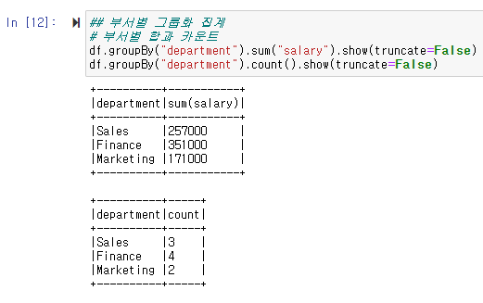
ex5
그룹화 연산 예 (2)
부서별로 그룹화를 실행 후 salary열의 부서별 합계를 출력한 모습과
각 부서의 이름을 띄는 값을 count한 값을 출력한 모습입니다.

Slide 14
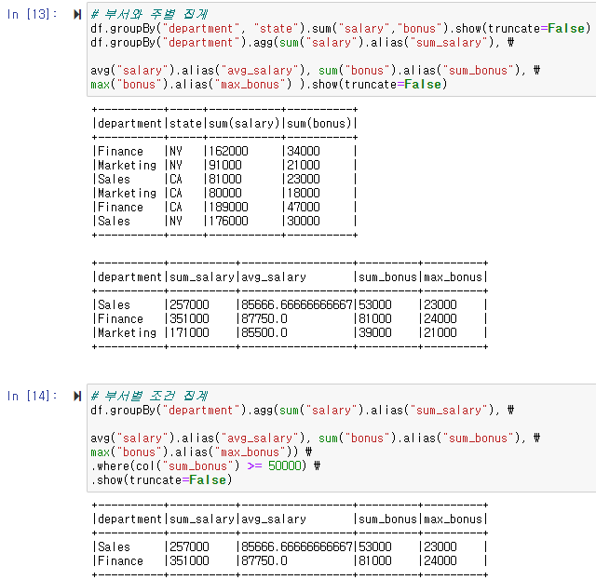
ex5
그룹화 연산 예 (2)
부서와 주를 groupBy로 그룹화 시킨후 salar와 bonus열의 합계를
출력한 모습입니다.
다음 부서를 그룹화 시킨후 agg를 이용하여 부서별 연봉 합계와 연봉 평균,
보너스 합계와 최대 보너스값을 각각 정의 후 출력하도록 한 모습입니다.
부서별 그룹화 한 후 위와 같은 방식으로 출력하되
보너스 합계가 50000 이상인 데이터를 출력하도록 조건을 둔 모습입니다.

Slide 15
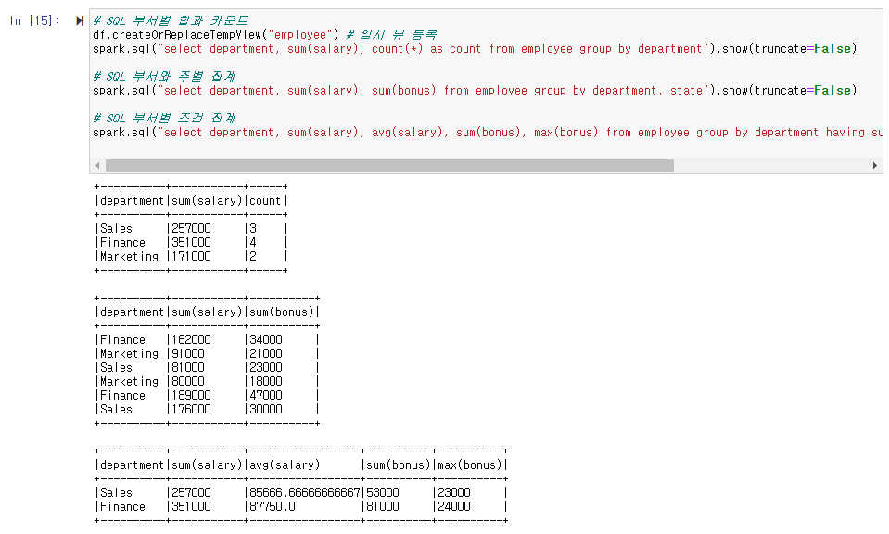
ex6
그룹화 연산 예 (3)
employe라는 df의 임시뷰를 생성하고 sql질의를 한 모습입니다.
부서별 salary의 합계와 그 데이터를 카운트한 모습입니다.
다음은 부서와 주를 그룹화 하여 salar의합계, 보너스의 합계를 출력한 모습입니다.
마지막은 같은 방식으로 급여의 합계, 급여 평균, 보너스의 합계, 최대 보너스를 출력하되
보너스의 합계가 50000이상인 데이터만 출력하도록 한 모습입니다.

Slide 16
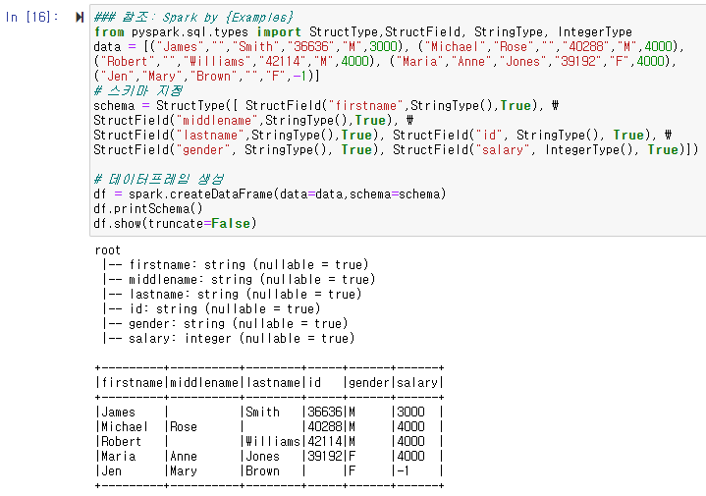
ex7
스키마 지정 예
직접 데이터의 스키마를 지정해주는 예시 입니다.
StructType내에 StructField를 이용하여 직접 데이터의 형식을 지정해주는 모습을
볼 수 있습니다.
이후 데이터프레임을 생성 후 스키마와 데이터를 출력해주는것을 볼 수 있습니다.

Slide 17
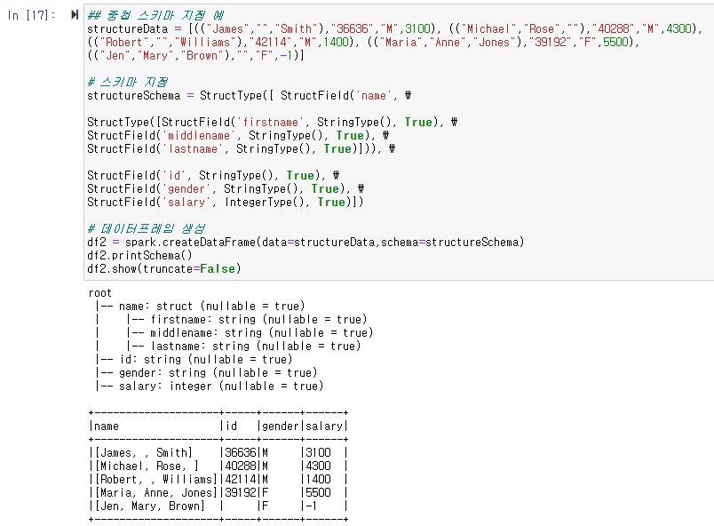
ex8
중첩 스키마 지정 예
데이터 안의 세부 데이터를 지정하여
세밀한 데이터형식을 지정할 수 있도록 하는 중첩 스키마 입니다.
name에 firstname, middlename, lastname의 형식을 지정하여 스키마를 지정한 모습입니다.
이후 데이터스키마 출력 한 모습과
해당 데이터의 내용을 출력한 모습을 볼 수 있습니다.

Slide 18
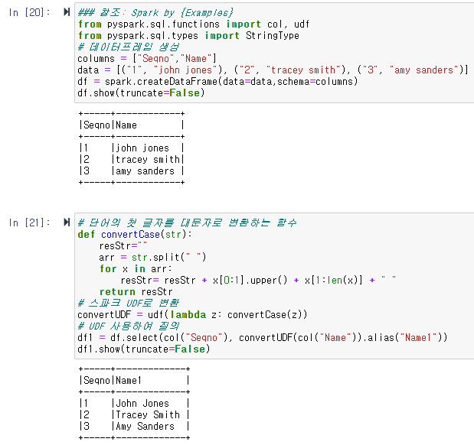
ex9
사용자 정의 함수
먼저 데이터 프레임을 생성한 모습입니다.
이름 부분은 모두 소문자로 되있는것을 볼 수 있습니다.
이후 첫글자만 대문자로 변환하도록 하는 함수를 생성 후
sparkUDF(User Defined Function)를 이용하여 함수 등록 후
UDF를 이용하여 이름열의 앞글자만 대문자로 변환하도록 하여
출력한 모습입니다.

Slide 19
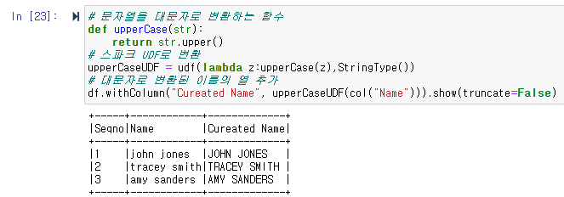
ex9
사용자 정의 함수
UpperCase라는 문자열을 대문자로 변환시켜주는 함수를 만든 후
UDF로 변환 시켜준 후
이름을 대문자로 변환시켜 출력한 모습입니다.

Slide 20
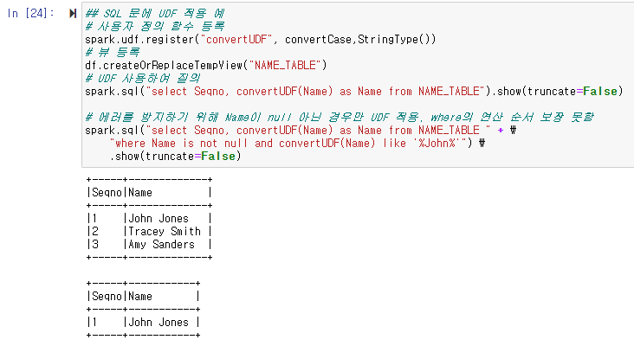
ex9
사용자 정의 함수
sparkSQL문으로 UDF를 적용시킨모습입니다.
df의 템플릿뷰 NAME_TABLE을 생성 후
UDF를 이용하여 name의 앞글자만 대문자로 변환한 데이터를 출력시킨 모습입니다.
이후 같은 방식으로 출력하되 Name이 null값이 아닌 경우와 John을 포함하는 데이터를
출력하도록 조건을 걸어 출력한 모습입니다.

Slide 21
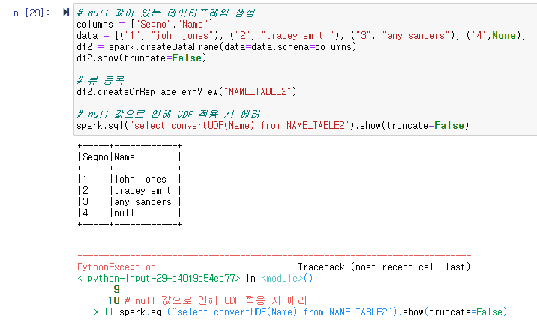
ex9
사용자 정의 함수
데이터 생성후 함수를 통해 출력하여야 하지만
4번째 데이터셋의 Null값 에러로 인해 작동이 안되는 모습입니다.

Slide 22
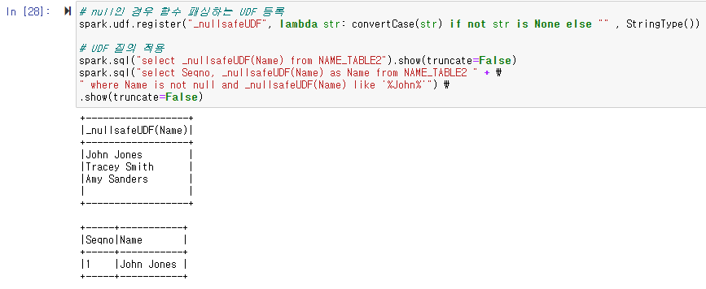
ex9
사용자 정의 함수
이후 NULL데이터에 대한 처리를 설정 하고
질의 적용시 정상 출력되는것을 볼 수 있습니다.

Slide 23
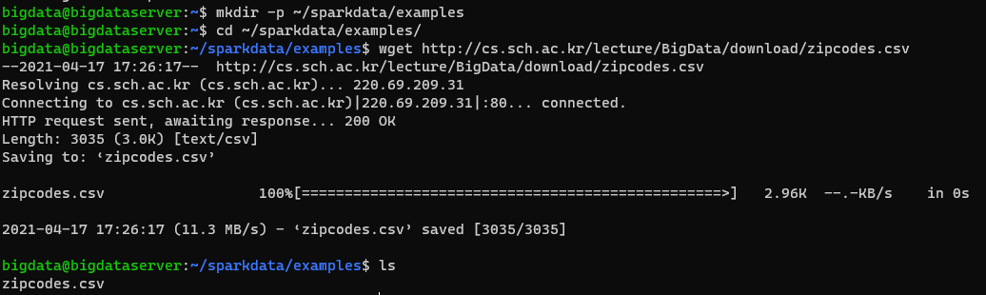
ex10
데이터 파일 적재 및 저장
먼저 csv파일을 교수님 홈페이지에서 로컬로 받아온 모습입니다.

Slide 24
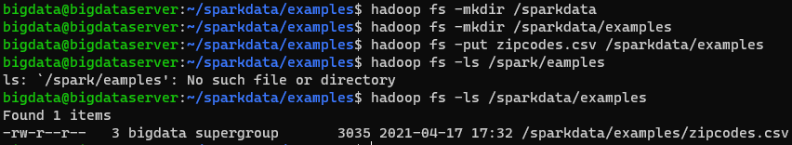
ex10
데이터 파일 적재 및 저장
이후 하둡 파일시스템에 폴더 생성 후
csv파일을 저장한 모습입니다.

Slide 25
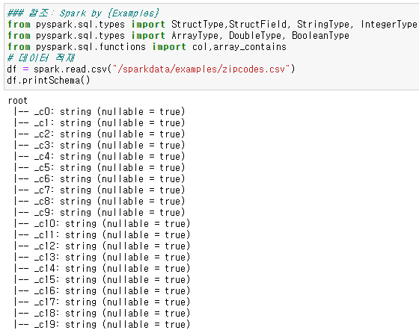
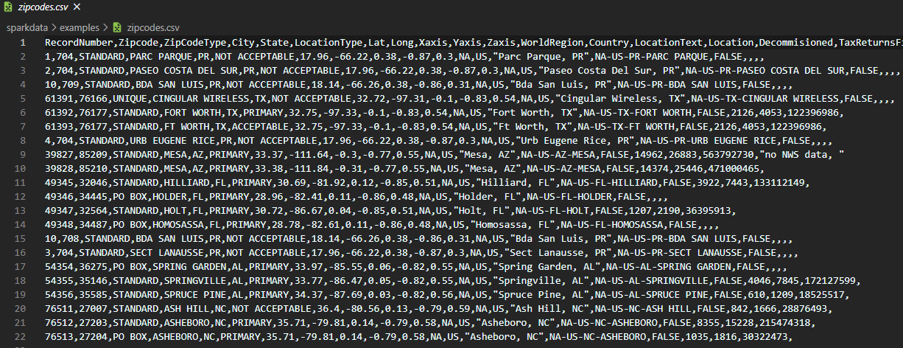
ex10
데이터 파일 적재 및 저장
주피터에서 하둡 데이터를 스파크에 적재한 모습입니다.
데이터 스키마를 보면 csv파일의 스무개의 컬럼 모두
정상 인식되는것을 볼 수 있습니다.

Slide 26
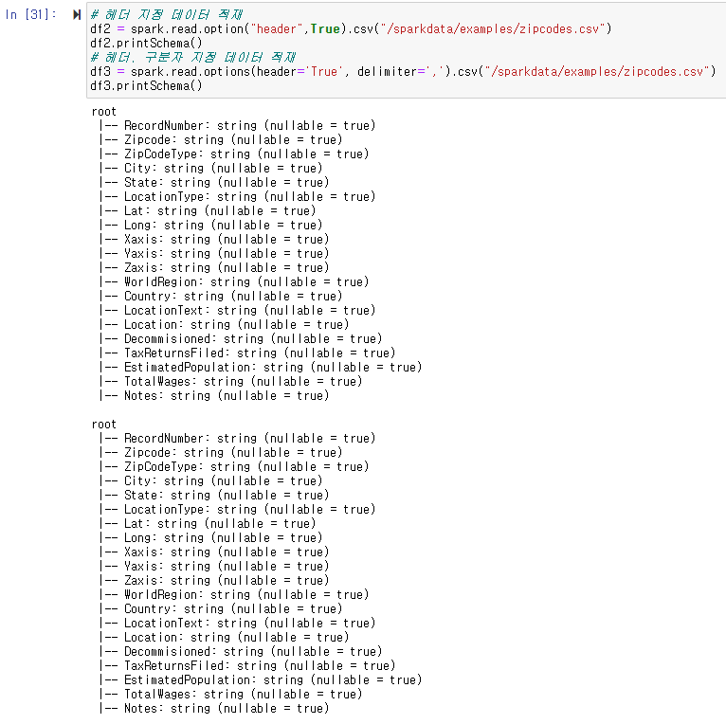
ex10
데이터 파일 적재 및 저장
csv 맨 첫줄에 헤더 정보가 나타나있으므로
옵션을 주어(header=“True”)
헤더값을 직접 지정해주는 모습입니다.
아래는 ,를 이용하여 구분하므로 구분자를 지정하여
실행시킨 모습입니다.

Slide 27
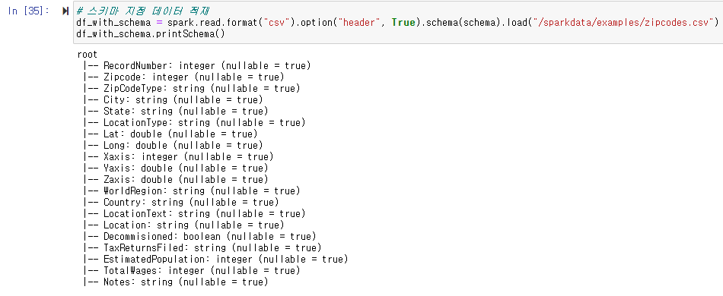
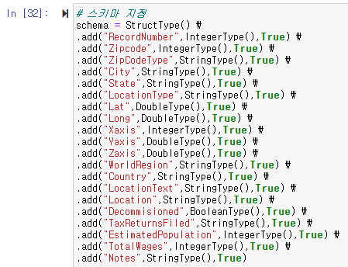
ex10
데이터 파일 적재 및 저장
사용자가 직접 데이터 스키마를 구성하여
csv파일에 적용시킨 모습입니다.
헤더는 유지하고 스키마를 추가한 모습이 보입니다.

Slide 28
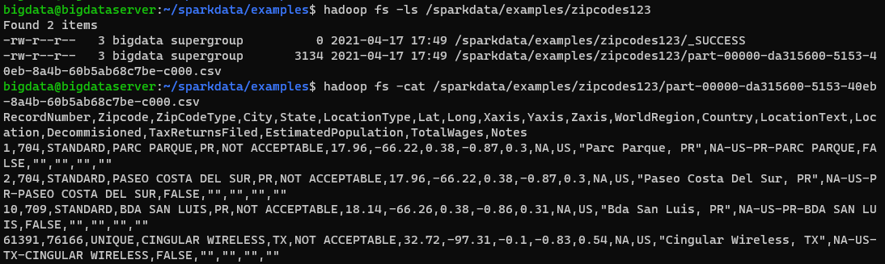
ex10
데이터 파일 적재 및 저장
하둡 데이터파일에 저장된것을 확인할 수 있습니다.

Slide 29
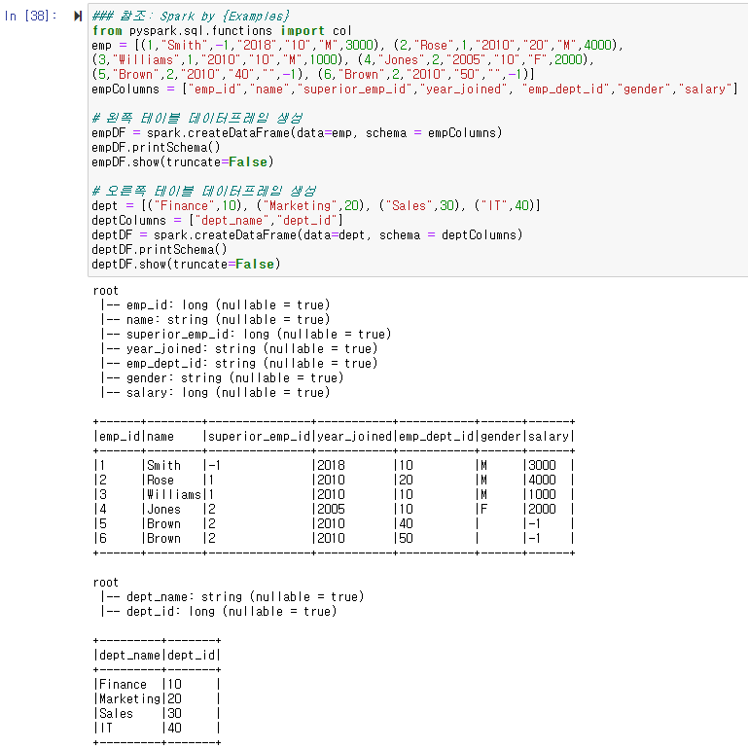
ex11
조인 연산
먼저 각가의 데이터 프레임을 생성하고
해당 데이터 프레임의 스키마와 데이터값을 출력한 모습입니다.

Slide 30
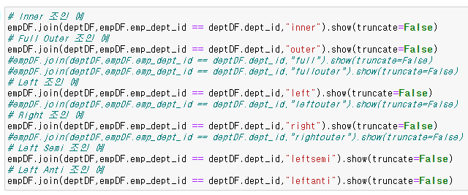
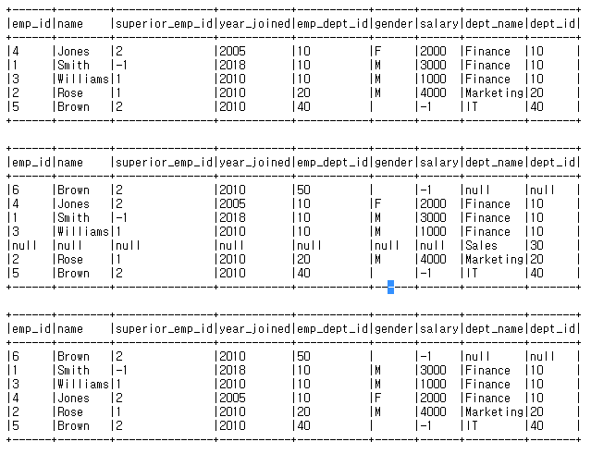
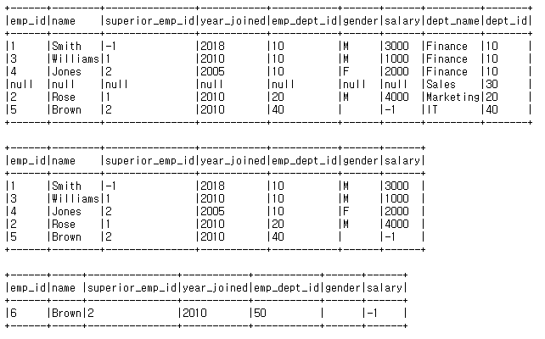
ex11
조인 연산
각각의 조인연산 대입대로
정상출력되는것을 볼 수 있습니다.

Slide 31
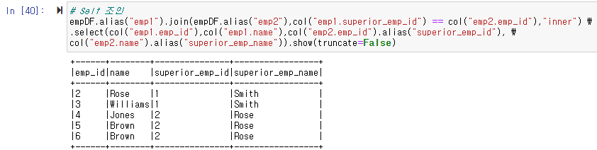
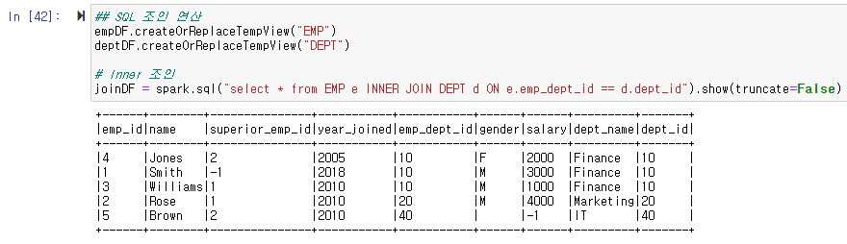
ex11
조인 연산
Self조인 연산 역시 요구조건대로
정상 처리되는것을 볼 수 있습니다.

Slide 32
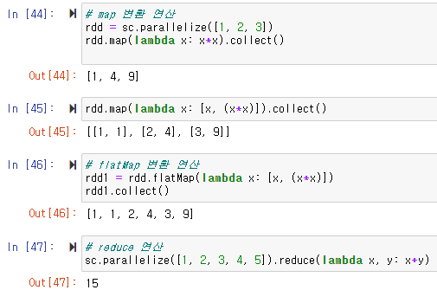
ex12
RDD(Resilient Distributed Dataset) 변환 연산 예
첫행은 rdd 구성 후 각 데이터를 제곱해주는 연산 실행,
두번째 행은 2차원 배열형식으로 기존값과 제곱값을 구성하였고,
세번째행은 2차원배열을 1차원배열로 변환하였으며
네번째행은 리듀스연산으로 각 데이터를 더한 값을 출력하도록 한 모습입니다.

Slide 33
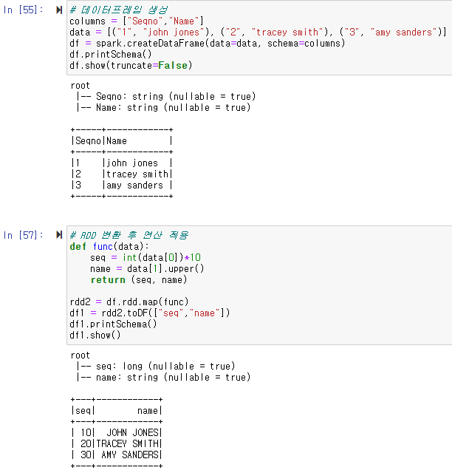
ex12
RDD(Resilient Distributed Dataset) 변환 연산 예
먼저 데이터 프레임 생성 후
해당 데이터 프레임의 스키마와 데이터값을 출력한 모습입니다.
이후 RDD변환 연산으로 seq의 데이터형 변환이
string에서 long형식으로 변환 시켜준 것을
볼 수 있습니다.

Slide 34
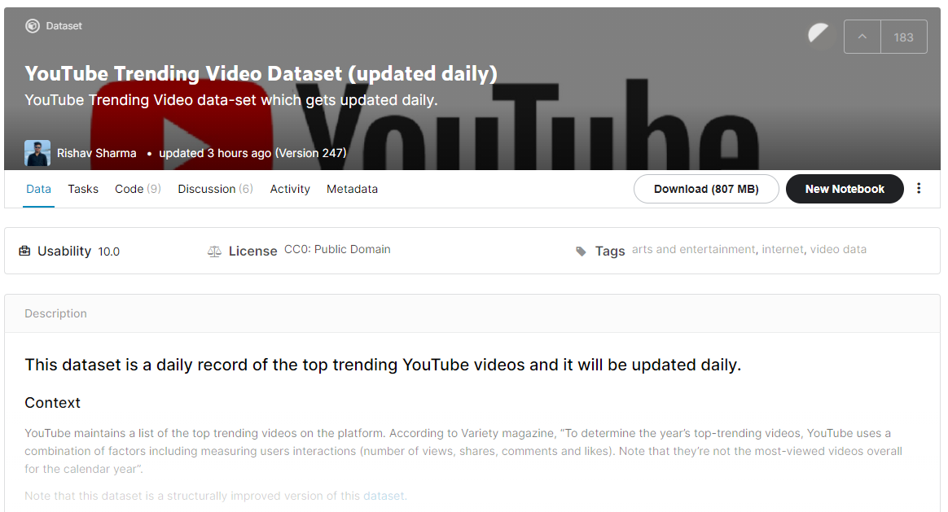
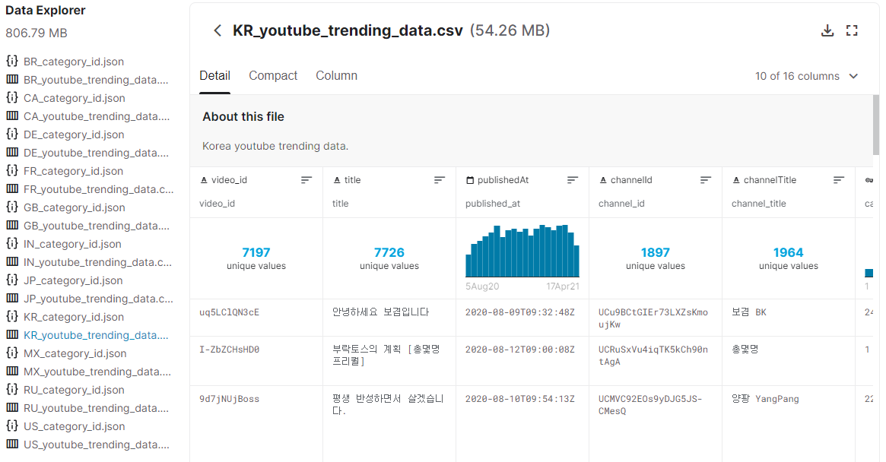
실습
학습 내용을 활용한 실습
저는 유튜브 트렌딩(인기) 비디오 데이터셋의 자료를 활용하여
분석해보는것을 해보았습니다.
데이터는 kaggle의 YouTube Trending Video Dataset (updated daily)의 데이터셋중
한국의 데이터만을 이용하였습니다.
데이터셋 주소 : https://www.kaggle.com/rsrishav/youtube-trending-video-dataset?select=KR_youtube_trending_data.csv

Slide 35
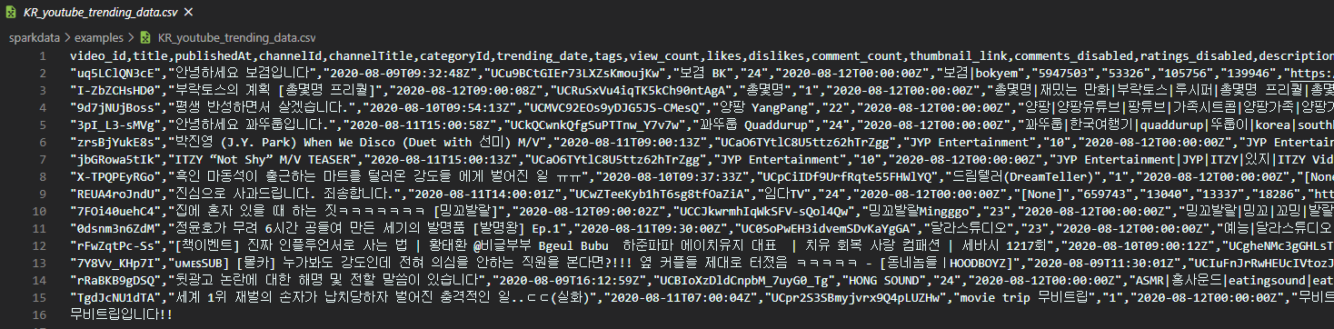
실습
학습 내용을 활용한 실습
데이터셋의 컬럼수는 총 16가지입니다.
순서대로 video_id(비디오 고유 ID), title(제목), publishedAt(업로드시간), channelId(채널 고유 ID),
channelTitle(채널제목), categoryID(카테고리), trending_date(인기동영상로드날짜), tags(영상태그), view_count(조회수),
likes(좋아요수), dislikes(싫어요수), comment_count(댓글수), thumbnail_link(썸네일이미지링크),
comment_disable(댓글비활성화여부), ratings_disabled(영상순위비활성화여부), description(영상설명) 입니다.

Slide 36
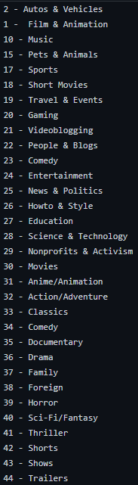
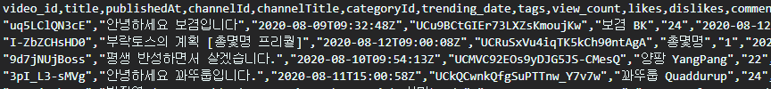
실습
학습 내용을 활용한 실습
그중 카테고리아이디 부분이 카테고리 이름이아닌 숫자코드로 나와있어
찾아본 해당 카테고리 아이디의 대한 값에대한 정보입니다.

Slide 37
실습
학습 내용을 활용한 실습
저는 해당 데이터를 통해 제일 좋아요 or 싫어요를 많이 받은 비디오와
카테고리별 가장 높은 조회수, 좋아요를 기록한 비디오 찾기,
인기동영상에 올라간 카테고리의 카운트,
그리고 25번카테고리(News & Politics)에서 가장 많은 댓글, 조회수+댓글을 기록한 비디오찾기를
진행하였습니다.

Slide 38
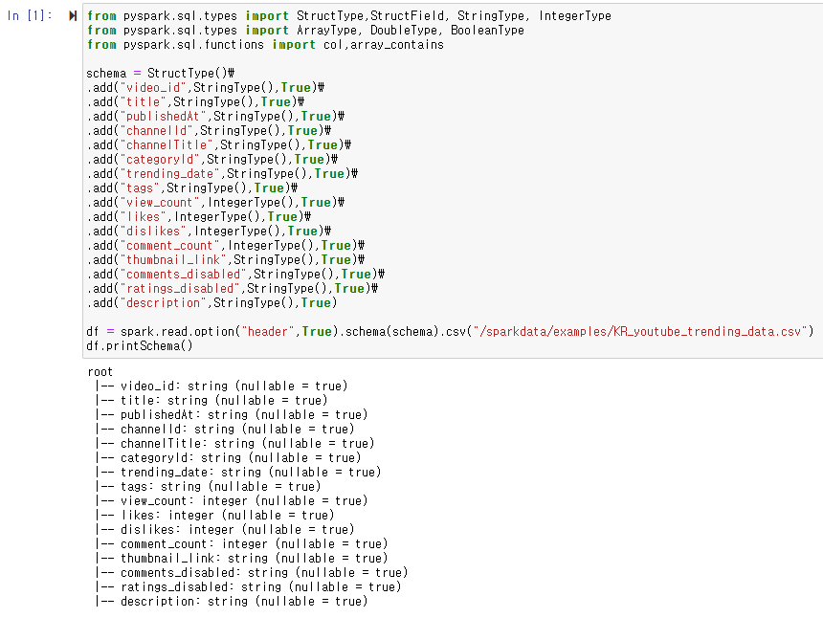
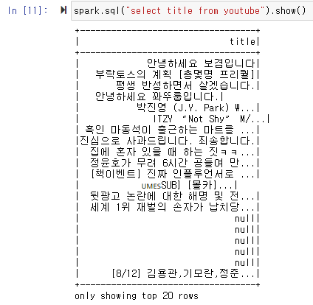
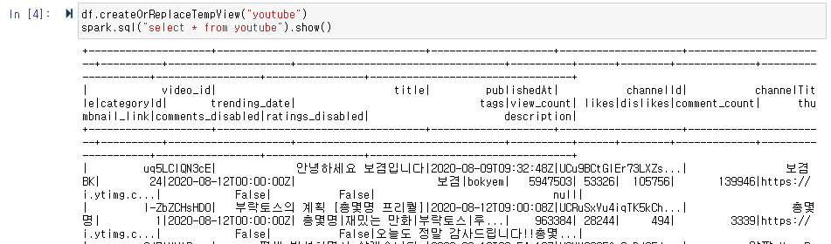
실습
학습 내용을 활용한 실습
데이터를 하둡에 저장시킨 후 jupyter에서 로드 시킨 모습입니다.
스키마를 직접 지정시켜준 후 불러올 수 있도록 하였습니다.
정상적으로 출력 되는것을 볼 수 있습니다.

Slide 39
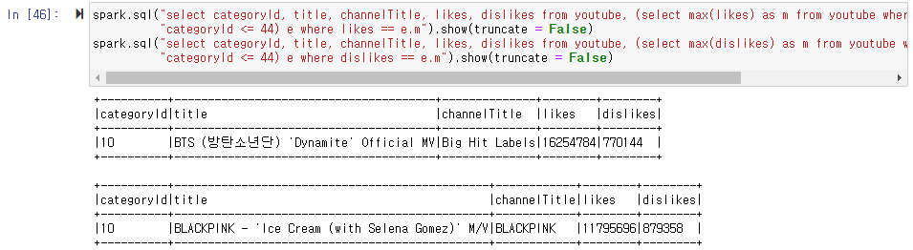
실습
학습 내용을 활용한 실습
데이터셋중 일부 들여쓰기 문제로 정상적인 데이터가 없는 경우가 있어
정상적인 카테고리 범위 내(0 <= categoryId < 45) 데이터가 아니면 조사가 안되도록 하였습니다.
좋아요가 가장 많은 인기동영상으로는 방탄소년단의 Dynamite 뮤직비디오로 나왔고
반대로 싫어요가 가장 많은 인기동영상으로는 블랙핑크의 Ice Cream이 나왔습니다.

Slide 40
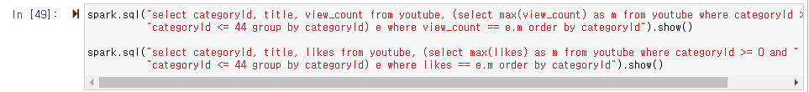
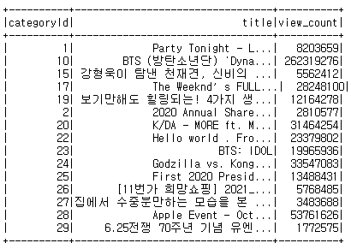
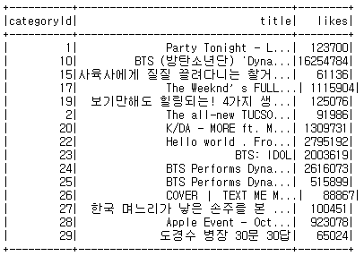
실습
학습 내용을 활용한 실습
다음으로 조회수와 좋아요의 관계가 궁금하여 낸
카테고리별 가장 많은 조회수를 기록한 동영상과
가장 많은 좋아요를 기록한 동영상 입니다.
조회수와 좋아요수가 높은 같은 동영상이 있는 반면,
서로 다른 동영상이 있는것을 확인할 수 있습니다.

Slide 41
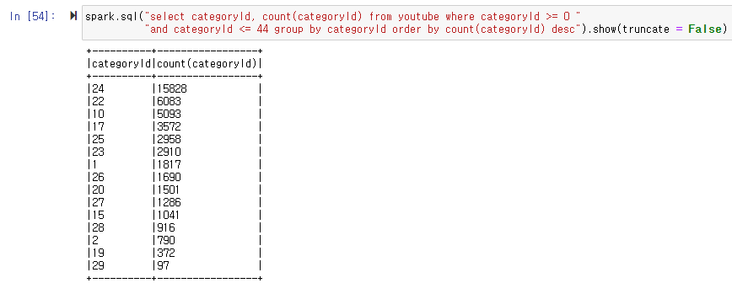
실습
학습 내용을 활용한 실습
다음으로 어느 카테고리가 인기동영상에 많이 등재되는지에 대한
카테고리별 인기동영상에 표시된 수의
카운트 결과값 입니다.
순서대로 Entertainment(24), People & Vlog(22), Music(10) 순으로 나타났습니다.

Slide 42
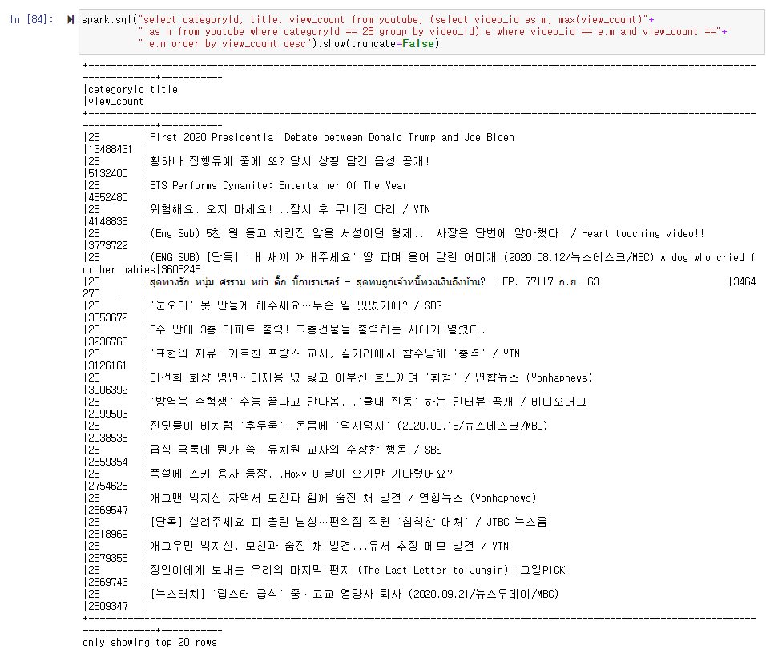

실습
학습 내용을 활용한 실습
다음으로 사회적 이슈를 다루는 News & Politics 카테고리의 인기동영상의
조회수 높은순과 조회수 + 댓글순을 찾아보았습니다. 큰 차이는 없는것 같습니다.

Slide 43
감사합니다
20164091 송희령

